Slide 1
Mockup Trabalho 2 - SIEM
Por
Francisco Ferreira – ee12195@fe.up.pt
Rui Barbosa – ee12014@fe.up.pt
24/10/2016
Faculdade de Engenharia da Universidade do Porto

Slide 2
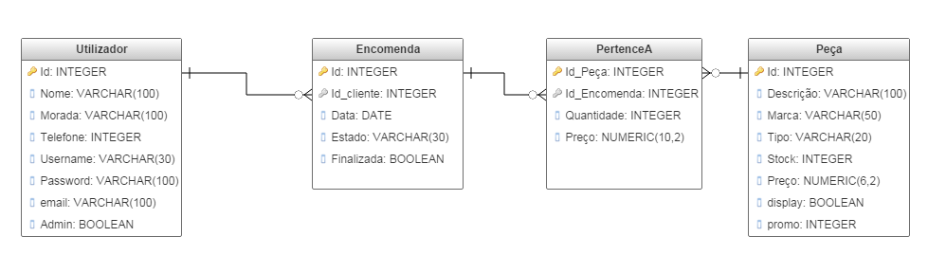
Modelo da Base de Dados

Slide 3
Fluxograma do Site

Slide 4
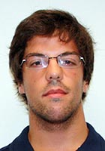
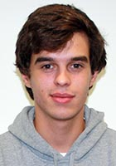




Loja do Canto
Este é um projeto para a UC de Sistemas de Informação Empresarial. Consiste numa loja virtual onde o utilizador se pode registar, consultar produtos e efetuar encomendas. O administrador pode adicionar, modificar e eliminar produtos bem como gerir encomendas.
Dados para utilizador: Nome: jfaria Password: password Dados para administrador: Nome: admin Password: admin O projeto foi realizado por Francisco Ferreira e Rui Barbosa.
Rui Barbosa
ee12014@fe.up.pt
Francisco Ferreira ee12195@fe.up.pt
Entrar
Notes:
Apresentacao.html

Slide 5

ENTRAR
Login
Registo
Notes:
Initial.html

Slide 6

Loja do Canto S.A.
Rua da Beira, 123, Paranhos
22 123 45 67
Login
Nome de Utilizador:
[]
Password:
[]
Login
Notes:
Login

Slide 7
Loja do Canto S.A.
Rua da Beira, 123, Paranhos
22 123 45 67
Login
Nome de Utilizador:
[]
Password:
[]
Nome de Utilizador ou Password errados. Tente novamente.
Login
Notes:
Login

Slide 8
Loja do Canto S.A.
Rua da Beira, 123, Paranhos
22 123 45 67
Registo
Nome:
[]
Morada:
[]
Email:
[]
Telefone:
[]
Nome de Utilizador:
[]
Password:
[]
Registar
Notes:
registo

Slide 9
Loja do Canto S.A.
Rua da Beira, 123, Paranhos
22 123 45 67
Registo
Registo efetuado com sucesso.
Seja bem vindo à nossa comunidade!
Login
Entrar
Notes:
registo

Slide 10
Vista Sem ter feito Login

Slide 11
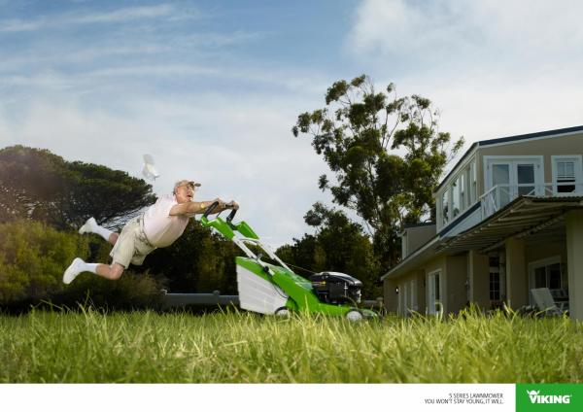
Loja do Canto S.A.
Rua da Beira, 123, Paranhos
22 123 45 67
Login
Registo
Sobre Nós | Produtos | Contactos
PROMOÇÃOZÃO!
Cortador de Relva Turbo
Por apenas
149,99€
IMPERDÍVEL!
Notes:
VistaSemLogin

Slide 12
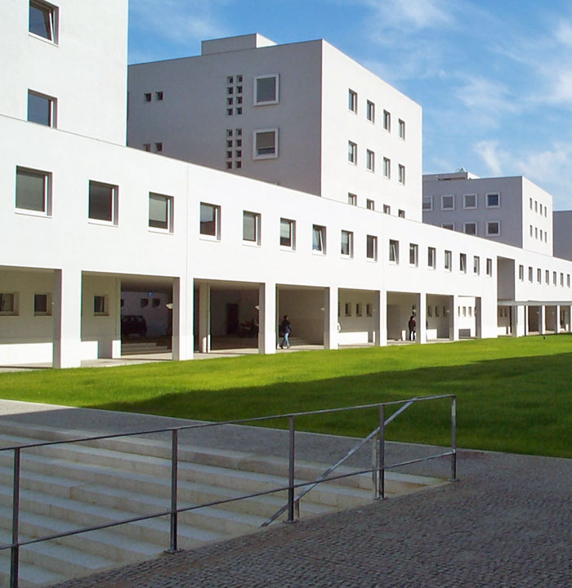
Loja do Canto S.A.
Rua da Beira, 123, Paranhos
22 123 45 67
Login
Registo
Sobre Nós | Produtos | Contactos
Somos 2 estudantes da Faculdade de Engenharia da Universidade do Porto a frequentar o curso Mestrado Integrado em Engenharia Eletrotécnica e de Computadores.
Para o âmbito da Unidade Curricular “Sistemas de Informação Empresarial” criamos este negócio fictício de uma drogaria.
Este site foi efetuado com o objetivo de demonstrar os nossos conhecimentos adquiridos ao longo do semestre.
Notes:
SobreNos
Diferença entre ter login feito ou não é sempre a tab Zona de Cliente e a opção no canto superior direito

Slide 13
Loja do Canto S.A.
Rua da Beira, 123, Paranhos
22 123 45 67
Login
Registo
Sobre Nós | Produtos | Contactos
Produtos
Código
[]
Categoria:
[]
Marca:
[]
Tipo:
[]
Código | Descrição | Marca | Tipo | Tipo
Exemplo | Exemplo | Exemplo | Exemplo | Exemplo
Exemplo | Exemplo | Exemplo | Exemplo | Exemplo
Pesquisar
Notes:
Produtos
Diferença entre ter login feito ou não é sempre a tab Zona de Cliente e a opção no canto superior direito

Slide 14
Loja do Canto S.A.
Rua da Beira, 123, Paranhos
22 123 45 67
Login
Registo
Sobre Nós | Produtos | Contactos
[Nome do Produto]
Código: ---
Marca : ---
Tipo: ---
Preço: ---
Notes:
Informações sobre o produto

Slide 15
Loja do Canto S.A.
Rua da Beira, 123, Paranhos
22 123 45 67
Login
Registo
Sobre Nós | Produtos | Contactos
Contactos
Telefone/ Telemóvel: +351 22 123 45 67/ +351 91 234 56 78
E-mail: info@lojadocanto.pt
Loja: Rua da Beira, 123, Paranhos
Notes:
Zona de Cliente
Diferença entre ter login feito ou não é sempre a tab Zona de Cliente e a opção no canto superior direito

Slide 16
Vista com Login efetuado
Vista do cliente

Slide 17
Loja do Canto S.A.
Rua da Beira, 123, Paranhos
22 123 45 67
Bem-vindo cliente X
Logout
Sobre Nós | Produtos | Zona de Cliente | Contactos
PROMOÇÃOZÃO!
Cortador de Relva Turbo
Por apenas
149,99€
IMPERDÍVEL!
Notes:
VistaComLogin

Slide 18
Loja do Canto S.A.
Rua da Beira, 123, Paranhos
22 123 45 67
Bem-vindo cliente X
Logout
Sobre Nós | Produtos | Zona de Cliente | Contactos
Somos 2 estudantes da Faculdade de Engenharia da Universidade do Porto a frequentar o curso Mestrado Integrado em Engenharia Eletrotécnica e de Computadores.
Para o âmbito da Unidade Curricular “Sistemas de Informação Empresarial” criamos este negócio fictício de uma drogaria.
Este site foi efetuado com o objetivo de demonstrar os nossos conhecimentos adquiridos ao longo do semestre.
Notes:
SobreNos
Diferença entre ter login feito ou não é sempre a tab Zona de Cliente e a opção no canto superior direito

Slide 19
Loja do Canto S.A.
Rua da Beira, 123, Paranhos
22 123 45 67
Bem-vindo cliente X
Logout
Sobre Nós | Produtos | Zona de Cliente | Contactos
Produtos
Código
Categoria:
Marca:
Tipo:
Código | Descrição | Marca | Tipo | Stock | Tipo
Exemplo | Exemplo | Exemplo | Exemplo | Exemplo | Exemplo
Exemplo | Exemplo | Exemplo | Exemplo | Exemplo | Exemplo
Pesquisar
Notes:
Produtos
Diferença entre ter login feito ou não é sempre a tab Zona de Cliente e a opção no canto superior direito

Slide 20
Loja do Canto S.A.
Rua da Beira, 123, Paranhos
22 123 45 67
Bem-vindo cliente X
Logout
Sobre Nós | Produtos | Zona de Cliente | Contactos
[Descrição Produto]
Código: ---
Marca : ---
Tipo: ---
Stock: ---
Quantidade: ---
Adicionar Carrinho
Notes:
Informações sobre o produto e opção para adicionar ao carrinho

Slide 21
Loja do Canto S.A.
Rua da Beira, 123, Paranhos
22 123 45 67
Bem-vindo cliente X
Logout
Sobre Nós | Produtos | Zona de Cliente | Contactos
[Nome do Cliente]
Morada: --- [Gestão de Info]
Contactos: --- [Histórico de Encomendas] [Nova Encomenda]
ID Encomenda | Data de Encomenda | Descrição | Custo | Estado
131242134 | 23-10-2016 | Tintas | 20,23 € | Por processar
351534323 | 24-10-2016 | Pregos | 5,10 € | A caminho
Notes:
Zona de Cliente
Diferença entre ter login feito ou não é sempre a tab Zona de Cliente e a opção no canto superior direito

Slide 22
Loja do Canto S.A.
Rua da Beira, 123, Paranhos
22 123 45 67
Bem-vindo cliente X
Logout
Sobre Nós | Produtos | Zona de Cliente | Contactos
[Nome do Cliente]
Gestão de Informação
Morada: ---
Telefone: ---
Email: ---
Password: ---
Morada: [ ]
Telefone: [ ]
Email: [ ]
Password: [ ]
Mudar
Notes:
Zona de Cliente – gestão de informação
Diferença entre ter login feito ou não é sempre a tab Zona de Cliente e a opção no canto superior direito

Slide 23
Loja do Canto S.A.
Rua da Beira, 123, Paranhos
22 123 45 67
Bem-vindo cliente X
Logout
Sobre Nós | Produtos | Zona de Cliente | Contactos
Histórico de Encomendas
ID Encomenda | Data de Encomenda | Descrição | Custo | Estado
123141235 | 22-10-2016 | Material Construção | 100,50 € | Entregue
131242134 | 23-10-2016 | Tintas | 20,23 € | Por Processar
351534323 | 24-10-2016 | Pregos | 5,10 € | A caminho
Nova Encomenda
Notes:
Zona de Cliente – Histórico Encomendas
Diferença entre ter login feito ou não é sempre a tab Zona de Cliente e a opção no canto superior direito

Slide 24
Loja do Canto S.A.
Rua da Beira, 123, Paranhos
22 123 45 67
Bem-vindo cliente X
Logout
Sobre Nós | Produtos | Zona de Cliente | Contactos
Encomenda Nr: 123141235
Código | Descrição | Marca | Tipo | Quantidade | Cor
3123423 | Pregos comprimento 45 mm | --- | --- | 10 | ---
234234 | Parafusos diâmetro 6 mm | --- | --- | 15 | ---
Notes:
Info da Encomenda

Slide 25
Loja do Canto S.A.
Rua da Beira, 123, Paranhos
22 123 45 67
Bem-vindo cliente X
Logout
Sobre Nós | Produtos | Zona de Cliente | Contactos
Nova Encomenda
Código | Descrição | Marca | Tipo | Quantidade | Alterar | Eliminar
Exemplo | Exemplo | Exemplo | Exemplo | Exemplo | Alterar | Eliminar
Exemplo | Exemplo | Exemplo | Exemplo | Exemplo | Alterar | Eliminar
Finalizar
Eliminar
Notes:
Zona para efetuar nova encomenda

Slide 26
Loja do Canto S.A.
Rua da Beira, 123, Paranhos
22 123 45 67
Bem-vindo cliente X
Logout
Sobre Nós | Produtos | Zona de Cliente | Contactos
Contactos
Telefone/ Telemóvel: +351 22 123 45 67/ +351 91 234 56 78
E-mail: info@lojadocanto.pt
Loja: Rua da Beira, 123, Paranhos
Notes:
Zona de Cliente
Diferença entre ter login feito ou não é sempre a tab Zona de Cliente e a opção no canto superior direito

Slide 27
Vista com Login efetuado
Vista do administrador

Slide 28
Loja do Canto S.A.
Rua da Beira, 123, Paranhos
22 123 45 67
Bem-vindo administrador X
Logout
Sobre Nós | Produtos | Clientes | Encomendas | Contactos
PROMOÇÃOZÃO!
Cortador de Relva Turbo
Por apenas
149,99€
IMPERDÍVEL!
Notes:
VistaComLogin

Slide 29
Loja do Canto S.A.
Rua da Beira, 123, Paranhos
22 123 45 67
Bem-vindo administrador X
Logout
Sobre Nós | Produtos | Clientes | Encomendas | Contactos
Somos 2 estudantes da Faculdade de Engenharia da Universidade do Porto a frequentar o curso Mestrado Integrado em Engenharia Eletrotécnica e de Computadores.
Para o âmbito da Unidade Curricular “Sistemas de Informação Empresarial” criamos este negócio fictício de uma drogaria.
Este site foi efetuado com o objetivo de demonstrar os nossos conhecimentos adquiridos ao longo do semestre.
Notes:
SobreNos
Diferença entre ter login feito ou não é sempre a tab Zona de Cliente e a opção no canto superior direito

Slide 30
Loja do Canto S.A.
Rua da Beira, 123, Paranhos
22 123 45 67
Bem-vindo administrador X
Logout
Sobre Nós | Produtos | Clientes | Encomendas | Contactos
Produtos
Código
Categoria:
Marca:
Tipo:
Código | Descrição | Marca | Tipo | Stock | Preço | Alterar | Eliminar
Ex. | Ex. | Ex. | Ex. | Ex. | Ex. | Alterar | Eliminar
Ex. | Ex. | Ex. | Ex. | Ex. | Ex. | Alterar | Eliminar
Pesquisar
Adicionar Produto
Notes:
Produtos Vista administrador
Diferença entre ter login feito ou não é sempre a tab Zona de Cliente e a opção no canto superior direito

Slide 31
Loja do Canto S.A.
Rua da Beira, 123, Paranhos
22 123 45 67
Bem-vindo administrador X
Logout
Sobre Nós | Produtos | Clientes | Encomendas | Contactos
Alterar Produto
Descrição: Exemplo
Marca: Exemplo
Tipo: Exemplo
Stock: Exemplo
Preço: Exemplo
Descrição: [ ]
Marca: [ ]
Tipo: [ ]
Stock: [ ]
Preço: [ ]
Mudar
Notes:
AlterarInfoProduto Vista administrador
Alterar informação de um produto existente

Slide 32
Loja do Canto S.A.
Rua da Beira, 123, Paranhos
22 123 45 67
Bem-vindo administrador X
Logout
Sobre Nós | Produtos | Clientes | Encomendas | Contactos
Adicionar Produto
Descrição:
Marca: Tipo:
Preço:
Stock:
Adicionar
Notes:
AdicionarNovoProduto Vista administrador
Adicionar novo produto na loja

Slide 33
Loja do Canto S.A.
Rua da Beira, 123, Paranhos
22 123 45 67
Bem-vindo administrador X
Logout
Sobre Nós | Produtos | Clientes | Encomendas | Contactos
Encomendas
ID Cliente | Nome Cliente | ID Encomenda | Data de Encomenda | Estado
51363462 | João Morais | 123141235 | 22-10-2016 | Entregue
12514553 | Ana Marques | 131242134 | 23-10-2016 | A caminho
43532453 | Carlos Dias | 351534323 | 24-10-2016 | Por processar
Notes:
Encomendas Pendentes

Slide 34
Loja do Canto S.A.
Rua da Beira, 123, Paranhos
22 123 45 67
Bem-vindo administrador X
Logout
Sobre Nós | Produtos | Clientes | Encomendas | Contactos
Encomenda Nr: ---
Cliente: ---
Código | Descrição | Marca | Tipo | Quantidade | Cor
Exemplo | Exemplo | Exemplo | Exemplo | Exemplo | Exemplo
Exemplo | Exemplo | Exemplo | Exemplo | Exemplo | Exemplo
Aceitar
Notes:
Info da Encomenda

Slide 35
Loja do Canto S.A.
Rua da Beira, 123, Paranhos
22 123 45 67
Bem-vindo administrador X
Logout
Sobre Nós | Produtos | Clientes | Encomendas | Contactos
Clientes
Nome:
Nome de Utilizador:
Email:
Telefone:
Morada:
Código | Nome | Username | Morada | Telefone | Email
Ex. | Ex. | Ex. | Ex. | Ex. | Ex.
Ex. | Ex. | Ex. | Ex. | Ex. | Ex.
Pesquisar
Notes:
Produtos Vista administrador
Diferença entre ter login feito ou não é sempre a tab Zona de Cliente e a opção no canto superior direito

Slide 36
Loja do Canto S.A.
Rua da Beira, 123, Paranhos
22 123 45 67
Bem-vindo administrador X
Logout
Sobre Nós | Produtos | Clientes | Encomendas | Contactos
[Nome do Cliente]
Código: ---
User: ---
Morada: ---
Contactos: ---

Slide 37
Loja do Canto S.A.
Rua da Beira, 123, Paranhos
22 123 45 67
Bem-vindo administrador X
Logout
Sobre Nós | Produtos | Clientes | Encomendas | Contactos
Contactos
Telefone/ Telemóvel: +351 22 123 45 67/ +351 91 234 56 78
E-mail: info@lojadocanto.pt
Loja: Rua da Beira, 123, Paranhos
Notes:
Contactos
Diferença entre ter login feito ou não é sempre a tab Zona de Cliente e a opção no canto superior direito

